Slide 1
ADABIYOT
5- sinf
Mavzu: Mirkarim Osim hayoti va ijodi

Slide 2
O‘rganamiz…
Mirkarim Osim 1907- yilda Toshkentda ziyoli oilasida
tavallud topadi.

Slide 3
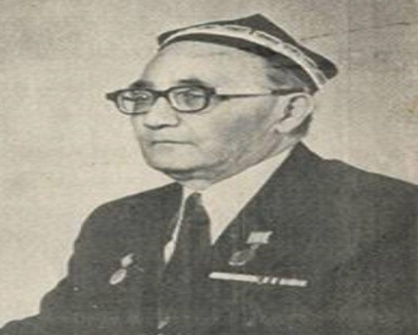
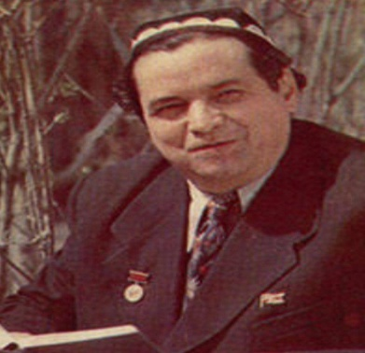
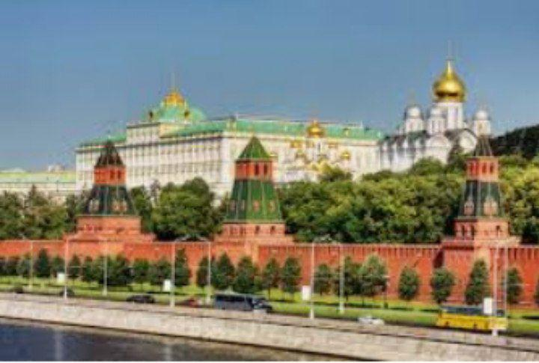
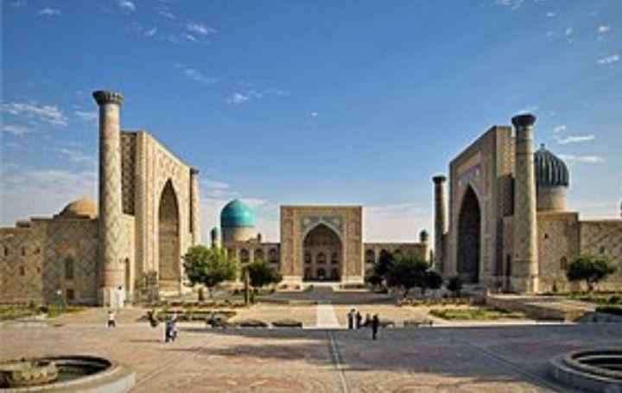
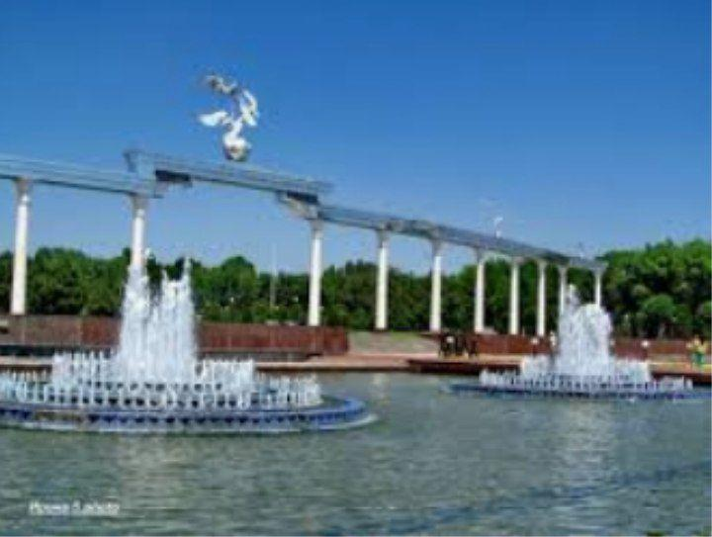
Ilm izlab…
Mirkarim
Osim
Homil Yoqubov
Oybek
Moskva
Samarqand
Toshkent

Slide 4
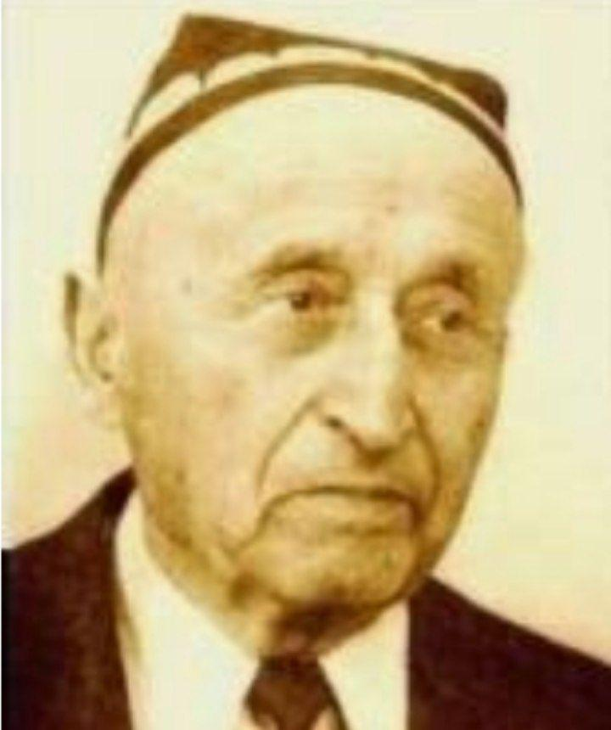
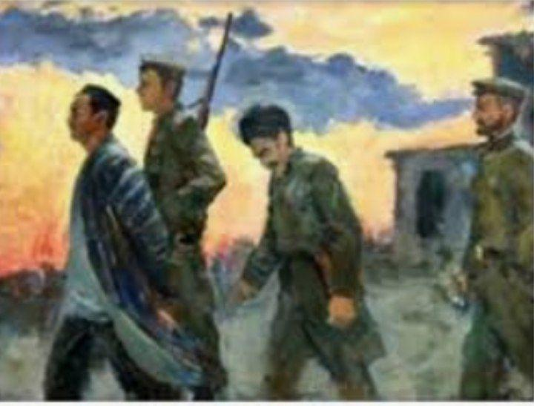
E’tibor bering!
Mirkarim Osim
1950- yil 15- yanvarda qamoqqa olindi.

Slide 5
Ilk asarlari
1925-yil
“Yangi ariq”
nomli qissasi
“Alisher Navoiy va Darveshali”,
“Badarg‘a”,
“Navoiyning xislatlari”,
“Ulug‘bek va Navoiy”
“Astrobod”
qissasi
Alisher Navoiy

Slide 6
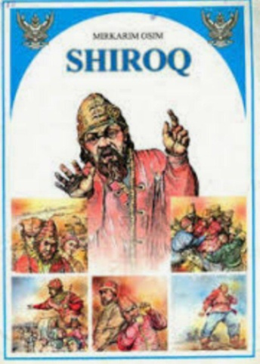
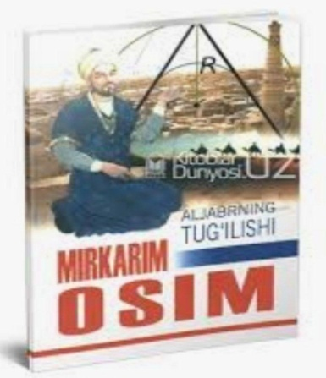
Tarixiy qissanavis
“Iskandar va Spitamen”, “Jayhun ustida bulutlar”, “O‘tror”, “Temur Malik”, “Mahmud Tarobiy”, “Mohlaroyim va Xonposhsha”

Slide 7
Mirkarim Osim - tarjimon
M. Sholoxovning “Tinch oqar Don”, S. Borodinning “Yeldirim Boyazid”, nomli romanlarini, L. Batning “Hayot bo‘stoni” qissasini ona tilimizga mahorat bilan tarjima qildi.

Slide 8
Taniqli yozuvchi
2002- yilda
“Buyuk xizmatlari
uchun” ordeni bilan
mukofotlandi.
Mirkarim Osim
1984- yil
vafot etdi.

Slide 9
O‘rganamiz…
Alisher Navoiyning 525- yilligi arafasida yaratilgan.
579- yilligi

Slide 10
Tarixiy qissa
Yoshlik ayyomining
ilk bahori
Yazd cho‘li

Slide 11
Mustahkamlash
Tarixiy mavzudagi asarlari:
“Tomaris”, “Shiroq”, “Aljabrning tug‘ilishi”, “Maxmud Tarobiy”, “Temur Malik”, “O‘tror”, “Iskandar va Spitamen”, “Karvon yo‘llarida”, “Ibn Sino qissasi”, “Singan setor”, “Mohlaroyim va Xonposhsha”, “Jayhun ustida bulutlar”.

Slide 12
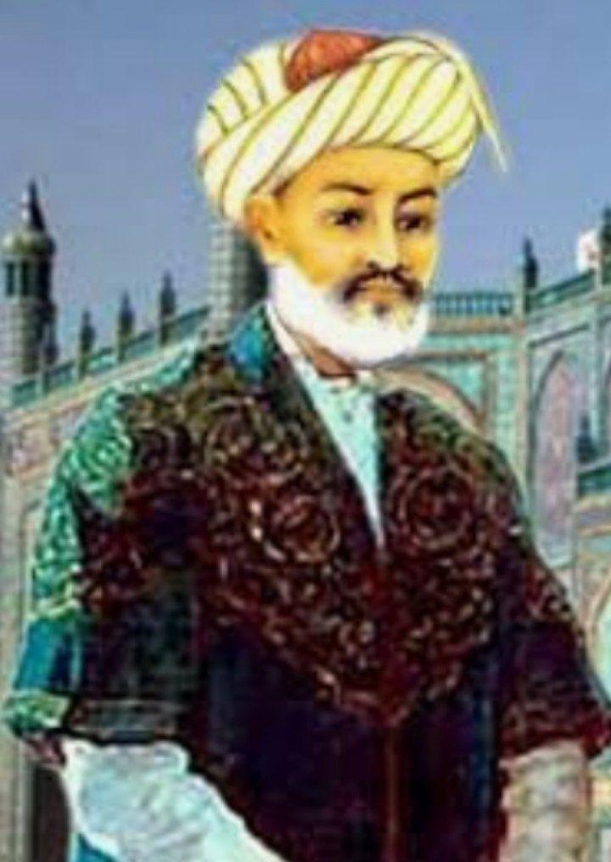
Mustahkamlash
“Astrabod”, “Alisher Navoiy va Darveshali”, Navoiy xislatlari”, “Badarg‘a”, “Ulug‘bek va Navoiy”
Alisher Navoiy

Slide 13
Mustahkamlash
Tarjima qilgan asarlari
“Tinch oqar Don”, “Yeldirim Boyazid”, “Hayot bo‘stoni”

Slide 14
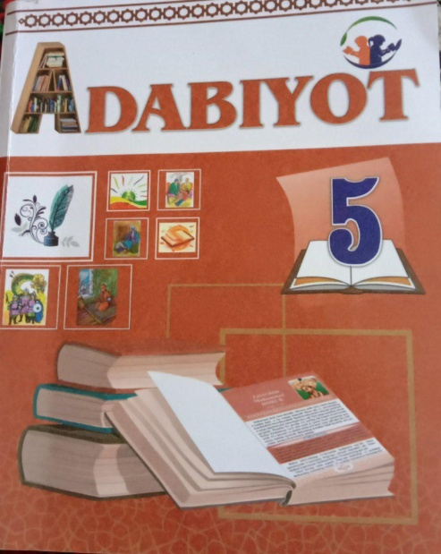
Mustaqil bajarish uchun topshiriq:
Yoshlik ayyomoning ilk bahori
Yazd cho‘li
-
95
100
bet
Asarga taalluqli ma’nosi qiyin so‘zlarni lug‘at
daftaringizga yozib qo‘ying.

